Slide 1
2D Game Programing 3차 프로젝트 발표
2019180021 송경윤

Slide 2
개발 계획 진행 상황
 | 계획 | 결과 | 진행도
1주차 | 1.리소스 수집 2.맵 구조 구상 및 좌표 지정 | 1.리소스 수집 완료 2.맵 구조 구상 및 좌표 지정완료 | 100%
2주차 | 1.캐릭터 이동 모션 구현 2.캐릭터가 바라보는 방향 눈물 프로젝트 발사 | 1.캐릭터 이동 모션 구현완료 2.캐릭터가 바라보는 방향 눈물 프로젝트 발사 완료 | 100%
3주차 | 1.적 각각의 이동 모션 구현 2.캐릭터가 일정거리 안으로 들어올 시 공격 구현 | 1.적 각각의 이동 모션 구현 완료 2.캐릭터가 일정거리 안으로 들어올 시 공격 구현 완료 | 100%
4주차 | 1.아이템 배치 구상 2.아이템 장착 시 기능 구현 | 1.아이템 배치 구상 완료 2.아이템 장착 시 기능 구현 완료 | 100%
5주차 | 1.캐릭터와 적 AI 충돌 체크 2.1~4주차 구현 확인 | 1.캐릭터와 적 AI 충돌 체크 완료 2.1~4주차 구현 확인 | 100%

Slide 3
개발 계획 진행 상황
 | 계획 | 결과 | 진행도
6주차 | 1.특정 상황에 다른 애니메이션 구현 2.피격 시 체력 구현 3.아이템 장착 시 모션 구현 | 1.특정 상황에 다른 애니메이션 구현 미완료 2.피격 시 체력 구현 완료 3.아이템 장착 시 모션 구현 완료 | 80%
7주차 | 1.피격 시 소멸 후 아이템 드랍 구현 2. 적 AI 최종 구현 | 1.피격 시 소멸 후 아이템 드랍 미완료 2. 적 AI 최종 구현 | 70%
8주차 | 1.실제 메뉴 구현 2. 추가 범위 기능 구현 | 1.실제 메뉴 구현 일부 완료 2. 추가 범위 기능 구현 - 보스 구현 | 50%
9주차 | 밸런스 조정
10주차 | 최종점검
평균 개발 계획 진행도 : 90%

Slide 4
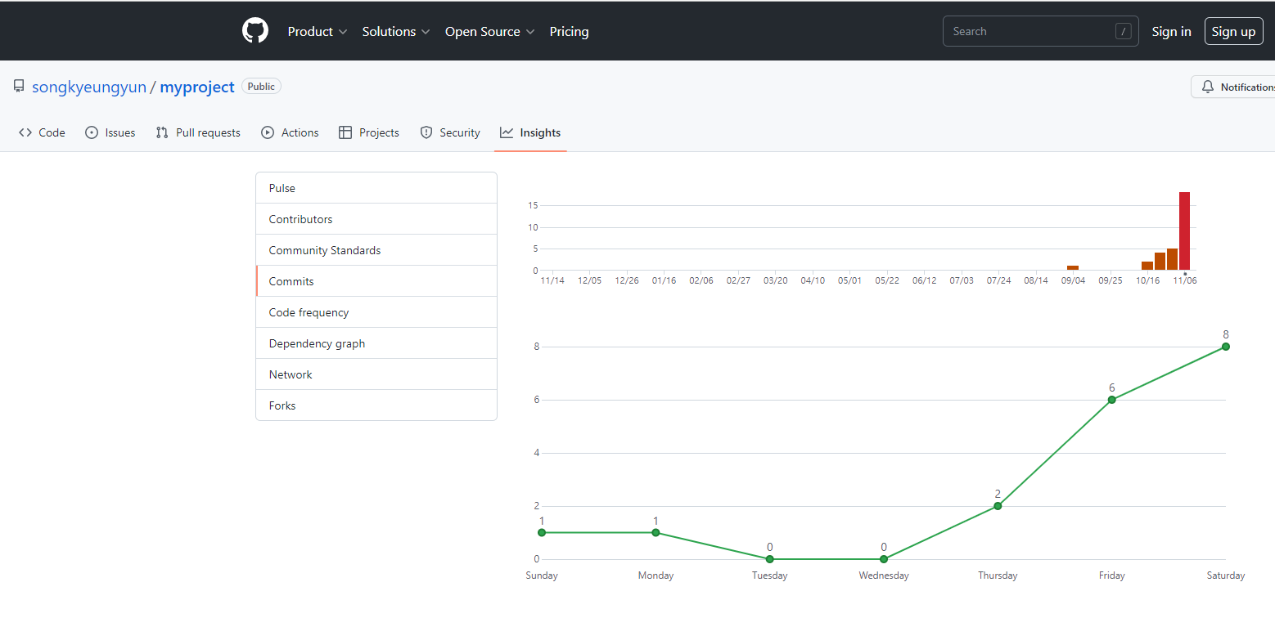

Slide 5
